Slide 1
Existencias
Compras
Corrección
Inconsistencias
Gestión
Carga archivo texto
Libro de compras
Variación Porcentual
Compras sin referencia
Usuarios
Carga planilla Excel
Saldos iniciales
Compras que no existen en Agencia Aduanas
Proveedores
Libro de existencias
Saldos finales
Compras sin embarque
Carga datos
Agencia Aduanas
Cambio de año
Corrección Monetaria
Compras sin despacho
Cerrar sesión
Facturas en tránsito
Agencia Aduanas (PM)
Embarques sin factura
Agencia Aduanas (PM)
Facturas sin fecha
Facturas sin moneda
Facturas sin embarque
Facturas sin O/C
Despachos sin factura

Slide 2
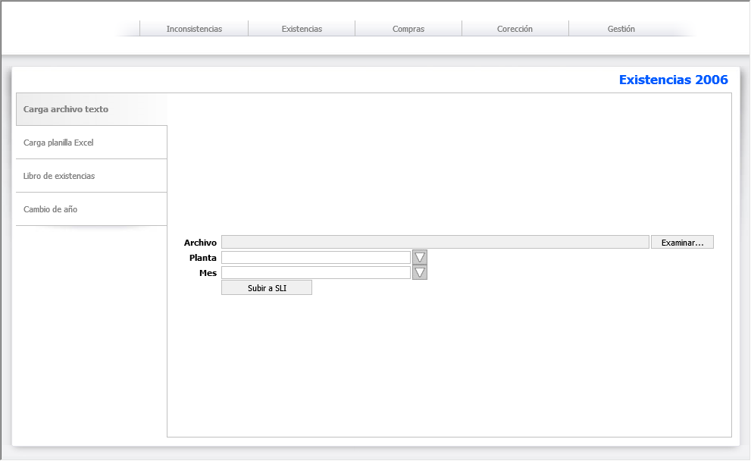
Carga archivo de texto
Carga un archivo comprimido (.zip) en el servidor donde extrae el archivo de texto con la información de existencias de una división en un mes en particular |  | 25 hrs.
1 | Diseño de pantalla
2 | Descompresión del archivo (.zip)
3 | Documentación estructura
4 | Lectura del archivo
5 | Registro del archivo en BD

